Slide 1


Programación orientada
a objetos - I
1º CFGS Desarrollo de Aplicaciones Web
Curso 2021/2022
Profesor: José Miguel Blázquez
Departamento de Informática

Slide 2
Introducción
Resultados de aprendizaje: escribir y probar programas reconociendo y aplicando los fundamentos de la programación orientada a objetos.
Objetivos:
  Identificar los fundamentos de la POO.
  Escribir programas cuya estructura sea la POO.
  Instanciar correctamente objetos a partir de clases definidas.
  Definir y utilizar correctamente los métodos y las propiedades de los objetos.
  Emplear parámetros en llamadas a métodos.
  Incorporar y utilizar librerías de objetos.
  Definir y utilizar constructores, así como setters y getters.
  Aplicar convenientemente los aspectos avanzados: herencia, polimorfismo e interfaces.

Slide 3
Paradigma
Nueva forma de pensar y diseñar.
Evolución de la programación modular: cambios en la forma de descomponer problemas...
Programación imperativa
  Programación estructurada
  Programación modular
  Programación orientada a objetos
Intento dominar complejidad software...

Slide 4
POO - lenguajes
La programación orientada a objetos es un paradigma de programación.
Un lenguaje orientado a objetos permite el diseño de aplicaciones orientadas a objetos.
Java es fundamentalmente POO pero...híbrido.
Primero aprenderemos la “filosofía” y...
...después el lenguaje, porque “filosofía” sólo hay una y lenguajes muchos.
Evolución:
  Smalltalk 1er lenguaje POO.
  Con C++ se consolida hacia finales de los 80.
  Las GUI consolidan el paradigma hasta la actualidad.

Slide 5
Objetos
Entidades que representan un concepto.
  Ejemplo: personas.
Contienen:
  Datos: describen sus características.
  Operaciones: que pueden realizar.
En POO son entidades que poseen:
  Estado: atributos con valores (pelo = rubio, edad = 20).
  Comportamiento: métodos definidos para realizar acciones (andar, saltar, correr).
  Identidad: forma de identificar cada objeto (DNI).

Slide 6
POO: un antes y un después
Hasta ahora: PE/PM descompone en acciones. Las funciones y procedimientos eran independientes y pertenecían al programa en general.
A partir de ahora: POO descompone en objetos. Los objetos y clases serán propietarias de las funciones (métodos).

Slide 7
Características de la POO
Básicas
Abstracción.
Encapsulamiento.
  Reunir todos los elementos pertenecientes a una misma entidad, al mismo nivel de abstracción.
Ocultación.
Polimorfismo.
Herencia.
Avanzadas

Slide 8

Beneficios de la POO
Reutilización del código.
Simplifica la complejidad de la realidad.
Evita la duplicidad de código y mejora su legibilidad.
Facilita trabajar en equipo gracias al encapsulamiento.
Mejora trazabilidad y corrección de errores.
Protege la información.

Slide 9
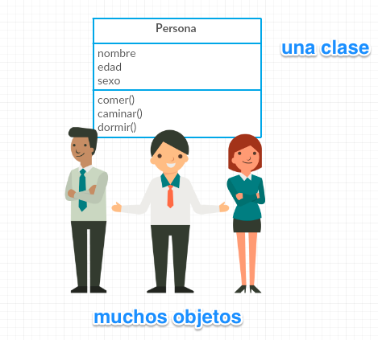
Clases y objetos
public class Persona{
String nombre;
int edad;
String sexo;
void comer();
void caminar();
void dormir();
}
(plantilla)
nombre = “María”;
edad = 30;
sexo = “Mujer”;
(instancias de la clase Persona)

Slide 11

Ejercicio
Aplicación para gestión básica de un taller de reparación de coches.
En grupos de 3 vais a:
  Identificar objetos necesarios en la aplicación
  Identificar características y funciones de cada objeto

Slide 12
Clases: sintaxis y estructura básica
class Persona{
String nombre;
String apellidos;
String telefono;
String getNombre(){
return nombre;
}
String getApellidos(){
return apellidos;
}
void saludar(){ System.out.println(“Hola”);
}
}
Atributos
Métodos

Slide 13
Acceso a miembros de una clase
Los atributos y métodos pueden definirse con estas visibilidades:
  public (para los métodos de la interfaz)
  private (para los atributos)
  protected (para atributos en herencia)
Consecuencias: ¿cómo accedemos a los atributos?
  Setters
  Getters

Slide 14
Visibilidad miembros y acceso
class Persona{
private String nombre;
private int edad;
public String getNombre(){
return nombre;
}
public int getEdad(){
return edad;
}
public void setNombre(String nom){
nombre = nom;
public void setEdad(int age){
edad = age;
}
}
Programa principal
public static void main(){
Persona p1;
p1 = new Persona();
p1.setNombre(“Paco”);
p1.setEdad(45);
p1.edad = 45;
int edad = p1.getEdad();
edad++;
System.out.print(edad);
}
getters
setters
¿Salida en pantalla?
Podríamos hacer esto si los atributos no fueran “private”. PERO esta práctica no debe hacerse bajo ningún concepto. Se rompe el encapsulamiento.

Slide 15
Setters y getters
¿Porqué usarlos y no acceder directamente a los atributos? Encapsulamiento y ocultación.
Entre muchas cosas que requieren conocimientos más avanzados en POO, destacan:
  Implementar validaciones y/o restricciones, especialmente en los setters.
  Proteger algunos campos del acceso directo de usuarios, campos que no deben ser consultados (no creo el getter) o campos de sólo lectura (no creo el setter).
  Los getters y setters sólo se definirán cuando se necesite que un atributo tenga comunicación con el mundo exterior.
  La aplicación de la herencia y el polimorfismo requieren la existencia de estos métodos: veremos ejemplos de porqué más adelante...

Slide 16
Setters y getters
public class Persona {
private String nombre;
public String getNombre() {
if(nombre.length()>16)
return "¡El nombre es muy largo!";
else
return nombre;
}
public void setNombre(String name) {
if(name!=null && name.length()>2)
nombre = name;
}
}
public void setSpeed(int sp2) {
if (sp2 > 250) {
speed = 250;
} else {
speed = sp2;
}
}
Limitador velocidad máxima en coches gama alta

Slide 17
Ejercicio
Crea una clase llamada Persona. Sus atributos son: nombre, apellidos, edad, sexo, peso, altura y DNI. Construye los siguientes métodos para la clase:
  Setters y getters para cada uno de los atributos. Hay que validar las entradas de datos.
  Mostrar en pantalla los datos de la persona de forma “agradable”.
  Devolver un valor booleano indicando si es o no mayor de edad.
  Saludar diciendo su nombre.
  Generar DNI aleatorio (válido).
  Calcular el IMC: indica si la persona esta en su peso ideal (peso en kg/(altura² en m)), si el cálculo resulta en valor < 20, la función devuelve un -1; si el cálculo está entre 20 y 25 (incluidos), significa que está por debajo de su peso ideal y la función devuelve un 0; y si el cálculo es un valor > 25 significa que tiene sobrepeso, la función devuelve un 1.
Realiza un programa principal que cree 4 personas y te pida sus datos (salvo el DNI que debe generarse). Tras esto, muestra en pantalla los datos de cada una, que saluden e indica su IMC de forma cualitativa.

Slide 18
Constructores
Método inicialización creación instancia.
Tipos:
  Constructor por defecto (Java genera uno...)
  Constructor normal (y variaciones)
class Persona{
private String nombre;
private int edad;
public Persona(String name, int age){
nombre = name;
edad = age;
}
}
Persona p1;
p1 = new Persona(“Jose”, 27);
Llamada al constructor
¿Porqué “name” y no “nombre”?...

Slide 19
Constructores
class Persona{
private String nombre;
private int edad;
public Persona(String name, int age){
nombre = name;
edad = age;
}
public Persona(){
nombre = “Anónimo”;
edad = 0;
}
}
2 constructores diferentes…
Según se cree el objeto se llamará a uno u otro...
Los destructores son métodos que se encargan de eliminar los objetos de memoria cuando ya no son necesarios...en Java no existen. Su trabajo lo realiza automáticamente el “Recolector de basura” sin intervención del programador...otros lenguajes como C++ sí lo requieren.

Slide 20
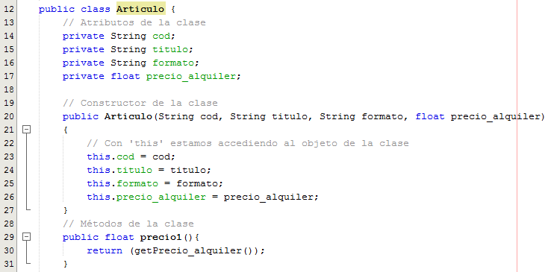
Palabra reservada “this”
“this” permite eliminar ambigüedad cuando usamos el mismo nombre para 2 variables del mismo ámbito siendo una de ellas del propio objeto

Slide 21
Constantes de clase y objeto
final: definir constantes, pueden ser diferentes para cada instancia. Los inicializa el constructor y ya no varían.
  gravedad de un planeta.
static: atributos con valores comunes a todos los objetos. Pueden usarse sin instanciar la clase. Similar a variables globales.
  Métodos estáticos: llamar sin instanciar (Math.sqrt())
  En variables debe limitarse su uso. Dificultan depuración de errores y van contra el encapsulamiento.

Slide 22
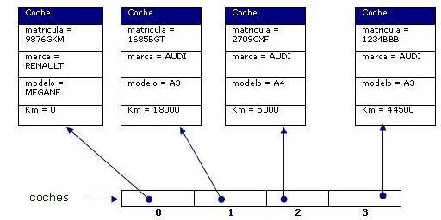
Vectores de objetos
Pueden ser estáticos o dinámicos…
Coche[] coches = new Coche[4];
coches[0] = new Coche(“9876GKM”,”RENAULT”,”MEGANE”,0);

Slide 23
La clase ArrayList
Estructura de datos dinámica: colección
Versión dinámica de la clase Array
Implementa una lista de tamaño variable
  La lista es una estructura dinámica clásica, junto con la pila, cola, árbol, tabla hash, etcétera...
Matriz de crecimiento dinámico
Indexación como arrays (0-N)
Datos y objetos de cualquier tipo
import java.util.ArrayList;
Requiere instanciar y emplear sus métodos

Slide 24
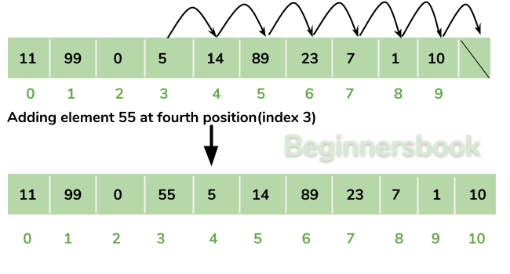
ArrayList

Slide 25
ArrayList
Creación
ArrayList lista = new ArrayList();
ArrayList<String> lista = new ArrayList<String>();
Insertar elementos (simples u objetos)
lista.add(-25);
lista.add(new Persona(“28751533Q”,"María","García",37));
o bien...
Persona p = new Persona(“28751533Q”,"María","García",37);
lista.add(p);
Métodos destacados...ver API
remove(indice), get, size, indexOf, contains...
Recorrer un ArrayList (2 formas)
for(int i = 0; i < lista.size(); i++) {
System.out.println(lista.get(i));
}
Iterator iter = lista.iterator();
while(iter.hasNext()) {
System.out.println(iter.next().toString());
}
import java.util.Iterator;

Slide 26
ArrayList: métodos
// Declaración de un ArrayList de "String". Cualquier Elemento u Objeto (float...)
ArrayList<String> lista1 = new ArrayList<String>();
lista1.add("Elemento"); //Añade el elemento al ArrayList
lista1.add(n, "Elemento 2"); //Añade elemento en la posición 'n'
lista1.size(); //Devuelve numero de elementos del ArrayList
lista1.get(2); //Devuelve el elemento en la posición '2'
lista1.contains("Elemento"); //Comprueba si existe el elemento
lista1.indexOf("Elemento"); //Devuelve posición de 1ª ocurrencia 'Elemento'
lista1.lastIndexOf("Elemento"); //Devuelve posición última ocurrencia 'Elemento'

Slide 27
ArrayList: métodos
lista1.remove(5); //Borra elemento de la posición '5'
lista1.remove("Elemento"); //Borra la 1ª ocurrencia de 'Elemento'
lista1.clear(); //Borra todos los elementos de ArrayList
lista1.isEmpty(); //Devuelve true si ArrayList vacío o false si no
ArrayList lista2 = (ArrayList) lista1.clone(); //Copiar un ArrayList
Object[] array1 = lista1.toArray(); //Pasa el ArrayList a un Array

Slide 28
Programación orientada
a objetos - II
1º CFGS Desarrollo de Aplicaciones Web
Curso 2021/2022
Profesor: José Miguel Blázquez
Departamento de Informática

Slide 29
Relaciones entre clases
Programa: interacción entre objetos.
Relaciones básicas (asociaciones):
  Agregación (tiene-un)
  Composición (está-compuesto-por)
Relaciones avanzadas:
  Herencia (es-un)
  Clases abstractas
  Interfaces

Slide 30
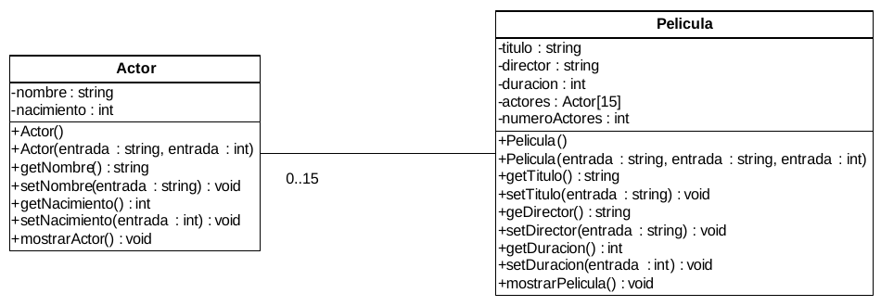
Asociación de agregación
Ejemplo clásico: Empresa – Clientes
Una clase es parte de otra clase (composición débil).
Unidireccionales. La destrucción del compuesto no conlleva la destrucción de los componentes.
Implementación: referencia simple...
Otro ejemplo: Actor – Película

Slide 31
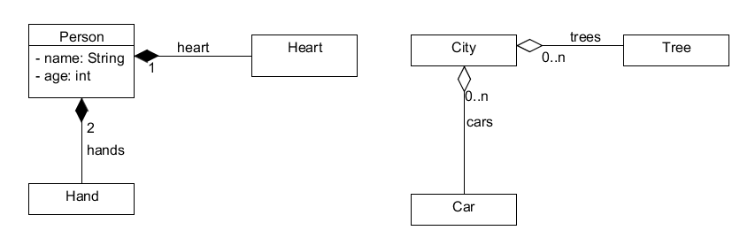
Composición
Componentes constituyen una parte del objeto compuesto. Supresión del objeto compuesto conlleva supresión de componentes.
Implementación: referencias...pero, depende del contexto. Aspectos de diseño (ejemplo de sentencia ON DELETE… de SQL).
Composición (Persona, Corazón, Mano), los "subobjetos" (Corazón, Mano) serán destruidos si la Persona es destruida. Ambigüedades conceptuales: ¿qué pasa con Biblioteca-Libro?: ¿Agregación o composición?
Agregación (Ciudad, Árbol, Coche) "subobjetos" (Árbol, Coche) NO serán destruidos si la Ciudad es destruida.

Slide 32
Relaciones de asociación
public class Persona {
String dni, nombre, dirección;
String teléfono;
//...
}
public class Movimiento {
int tipo;
Date fecha;
double cantidad;
String concepto, origen, destino;
//...
}
public class CuentaBancaria {
Persona titular;
Persona autorizado;
double saldo;
Movimiento movimientos[];
...
}
¿Agregación o composición?
¿Implementación de lo anterior?
Clases colaboran entre sí.
Especializadas.
Modularidad y reutilización de código.

Slide 33
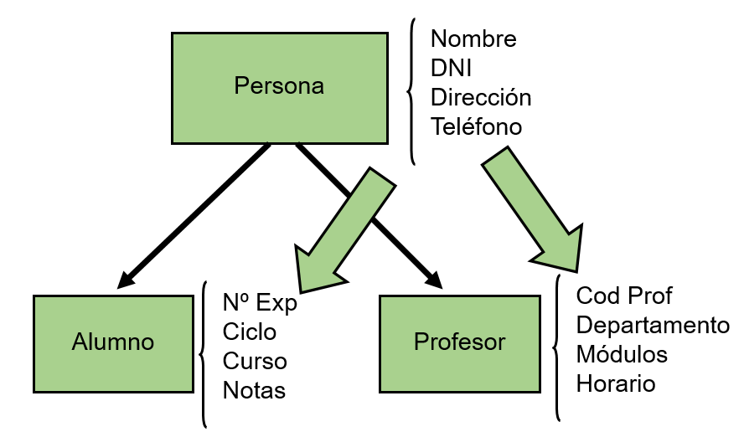
Herencia
Derivar o extender una clase a partir de otra.
Superclase (clase padre) y subclase (clase hija).
Subclase hereda atributos y métodos del padre (depende de la visibilidad, privado no).
Tipos:
  Simple: una clase sólo hereda de otra. Java, C#. Es lo habitual y recomendado.
  Múltiple: una clase puede heredar de varias. C++. Más complicada y peligrosa.
Atributos comunes vs específicos.
¿esquema del dibujo sin herencia?

Slide 34
Herencia
“extends”: en Java indica
Constructor: llamada “super()” obligatoria
  Original o por defecto
Acceso a miembros clase padre:
  Private: imposible.
  Protected: sí, sólo desde clase heredada.
  Public: siempre.

Slide 35
Herencia
Visibilidad “protected” en clase padre
public class Persona{
protected String nombre;
protected String dni;
protected String direccion;
protected String teléfono;
}
public class Alumno extends Persona {
private String numexp;
private String ciclo;
private String curso;
private double[] notas;
public Alumno(String nombre, String dni...String numexp...) {
super(nombre, dni...);
}
public class Profesor extends Persona {
private String codprof;
private String departamento;
private String[] modulos;
private Horario horario;
}
“extends” genera las clases hijas, sólo define nuevos atributos

Slide 36
Polimorfismo
Capacidad de los objetos de ofrecer respuestas diferentes según el contexto (parámetros).
Tipos:
  Sobrecarga (polimorfismo paramétrico): métodos con el mismo nombre pero se usan diferentes parámetros. Selección de método tiempo de compilación. Visto en constructores...
  Sobreescritura (polimorfismo de inclusión): cuando existen métodos con el mismo nombre en clases diferentes (gralmente tras herencia).
  Variables polimórficas: pueden comportarse, según contexto, como una clase o sus subclases.

Slide 37
Sobreescritura
class Animal {
public void hablar() {
System.out.println("Grr...");
}
}
class Gato extends Animal {
@Override
public void hablar() {
System.out.println("Miau.");
}
}
class Perro extends Animal {
@Override
public void hablar() {
System.out.println("Guau.");
}
}
public static void main() {
Animal p = new Perro();
Animal g = new Gato();
}
p.hablar();
//Salida "Guau."
g.hablar();
//Salida "Miau."

Slide 38
Sobrecarga
Puede existir sin herencia, dentro de una misma clase (constructores)
class Persona{
private String nombre;
private int edad;
public Persona(String name){
nombre = name;
edad = 0;
}
public Persona(String name, int age){
nombre = name;
edad = age;
}
public Persona(){
nombre = “Anónimo”;
edad = 0;
}
}
3 constructores diferentes…
En la creación del objeto, según los parámetros, se llamará a uno u otro método...

Slide 39
Sobrecarga
Conocemos la sobrecarga desde inicio de curso:
System.out.println();
// Llamadas de ejemplo
[…].println(5);
[…].println(“Hola...”);
// Estructuras diferentes de println
// Definidas en System.out
System.out.println(int num);
System.out.println(String cad);
//Etcétera...

Slide 40
Variables polimórficas
Animal a = new Animal();
a.hablar(); // Dirá "Grr..."
a = new Perro();
a.hablar(); // Dirá "Guau."
//Sin embargo, no se permite almacenar un objeto de la superclase en una variable de una subclase...
Perro p = new Animal();
//Error de compilación

Slide 41
Clases abstractas
Declara existencia pero no implementación.
Métodos abstractos (min 1) y no abstractos.
Sólo permiten herencia, no instanciación.
Uso: definir aspectos comunes a muchas clases.
Subclases derivadas DEBEN implementar obligatoriamente los métodos abstractos.

Slide 42
Clases abstractas
public abstract class Principal {
// Método concreto con implementación
public void metodoConcreto(int n) {
System.println(n);
}
// Método abstracto sin implementación
public abstract void metodoAbstracto();
}
public class Secundaria extends Principal {
// Implementación concreta
public void metodoAbstracto() {
System.out.println(“Método implementado.”);
}
}

Slide 43
Clases abstractas: ejemplo
Vehiculo miVehiculo;
miVehiculo = new Vehiculo() // Error
//Pero puede contener objetos de subclases
miVehiculo = new Coche();
miVehiculo.arrancar();
public abstract class Vehiculo{
//atributos…
boolean arrancado = false;
//método normal
public boolean arrancar(){
this.arrancado = !this.arrancado;
}
//métodos abstractos
public abstract void acelerar(int intensidad);
public abstract void frenar(int intensidad);
}
Polimorfismo
Heredar para generar vehículos: coche, moto, camión...
Cada una tiene su cálculo específico de la aceleración y freno
Las subclases siempre van a sobreescribir esos métodos

Slide 44
Clases abstractas: ejemplo
public class Coche extends Vehiculo {
private int puertas;
private int caballos;
public Coche(int cv, int puertas) {
caballos = cv;
this.puertas = puertas;
}
public void acelerar() {
// implementar
}
public void frenar() {
// implementar
}
}
Vehiculo es abstracta porque...¿hay vehículos tangibles o todo son subtipos?

Slide 45
Interfaces
Resolver limitaciones herencia simple.
Definir roles genéricos a clases sin relación.
Interfaces ~ clases abstractas, pero no implementan nada.
Una clase puede implementar varias interfaces: así se consigue simular la herencia múltiple que Java no permite.

Slide 46
Interfaces
public interface VehiculoAereo{
void despegar(float alturaBase);
void aterrizar();
}
public class Globo extends Vehiculo implements VehiculoAereo{
private int volumenGlobo;
private int capacidadPasajeros;
//Constructores, getters, setters
void despegar(float alturaBase){
if(alturaBase > 500){
aumentarCombustible();
}
}
void aterrizar(){
reducirVelocidadVertical();
}
//Métodos propios de la clase...
}
Puede implementar varias separadas por comas

Slide 47
Interfaces
public interface Figura {
float PI = 3.1416f;
float area();
}
public interface Figura {
float PI = 3.1416f;
float area();
}
public class Cuadrado implements Figura {
private float lado;
public Cuadrado(float lado){
this.lado = lado;
}
public float area() {
return lado*lado;
}
}

Slide 48
StringBuffer y StringBuilder
La clase String es inmutable. Ineficiente ante muchas operaciones.
StringBuffer y StringBuilder son clases mutables más adecuadas si la cadena va a ser modificada.

